Slide 1

运输层
Transport Layer
2021-06-08

Slide 2
知识点
Point
Port
Socket
端口
套接字
UDP
TCP
UDP用户数据报
TCP报文段

Slide 3
工作流
Workflow
Application layer
Transport layer
Network layer
Link layer
Physical layer
Application layer
Transport layer
Network layer
Link layer
Physical layer
Logical channel
AP3
AP4
AP2
AP1
AP3
AP4
AP2
AP1
port
port
port
port
port
port
port
port
UDP
TCP
Logical channel
UDP
TCP
Multiplexing
Demultiplexing
Logical channel
Logical channel

Slide 4
端口
Protocol Port Number
软件地址
只具有本地意义
16bit，共65535个
熟知端口:0-1023,全地球人都直到
服务器端使用的端口号
登记端口:1024-49151
客户端使用的端口号:49152-65535
FTP | TELNET | SMTP | DNS | HTTP | HTTPS
21 | 23 | 25 | 53 | 80 | 443

Slide 5
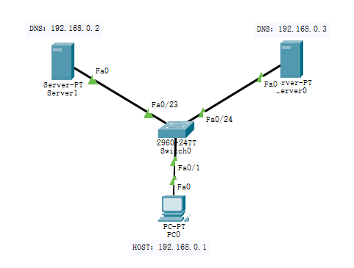
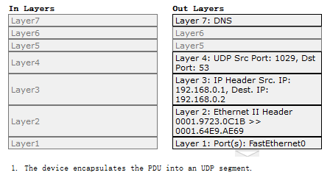
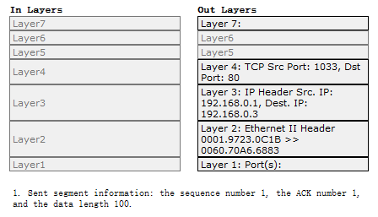
实验
Operation

Slide 6
无连接
尽最大努力交付
面向报文
不确认
没有拥塞控制
实时通信、点播、多播
首部开销小-8个字节
应用：DNS、SNMP
RFC 768
用户数据报
User Datagram Protocol

Slide 7
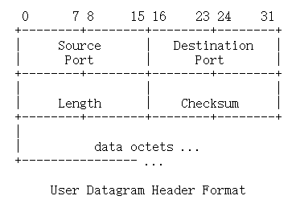
Source Port is an optional field, when meaningful, it indicates the port of the sending process, and may be assumed to be the port to which a reply should be addressed in the absence of any other information. If not used, a value of zero is inserted.
Destination Port has a meaning within the context of a particular internet destination address.
Length is the length in octets of this user datagram including this header and the data. (This means the minimum value of the length is eight.)
Checksum is the 16-bit one's complement of the one's complement sum of a pseudo header of information from the IP header, the UDP header, and the data, padded with zero octets at the end (if necessary) to make a multiple of two octets.
用户数据报
User Datagram Protocol

Slide 8
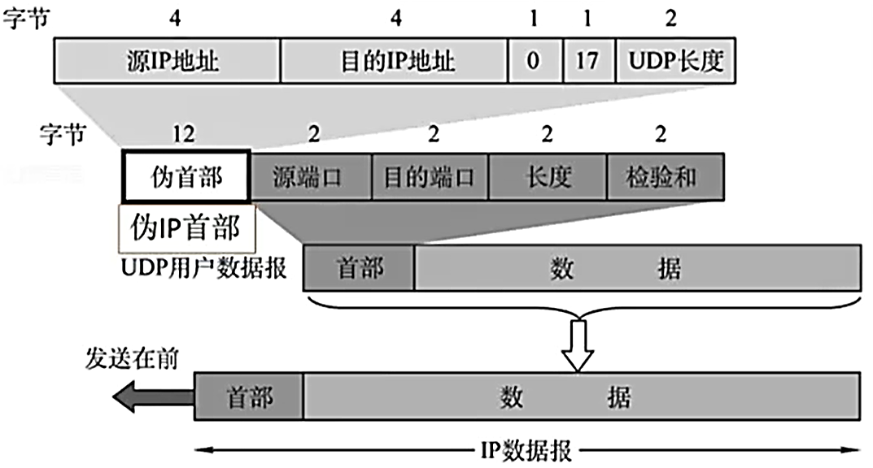
伪首部 只在计算校验和时出现，不向下传送，也不向上递交
用户数据报
User Datagram Protocol

Slide 9
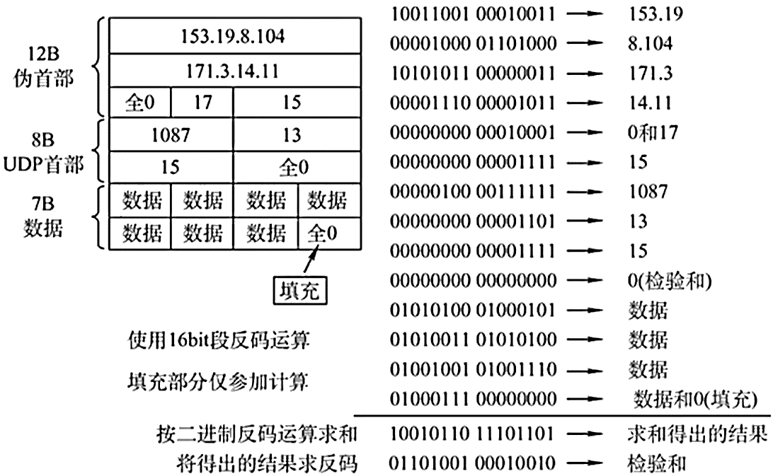
发送方
填上伪首部
全0填充校验和字段；全0填充数据部分
伪首部+首部+数据三部分采用二进制反码求和
求和结果填入校验和字段并发送UDP报文
注意：最高进位必须加进去
接收方
填上伪首部
伪首部+首部+数据三部分采用二进制反码求和
结果全为1则无差错；否则丢弃
用户数据报
User Datagram Protocol

Slide 10
面向连接
C/S
可靠交付：无差错、不丢失、不重复、按序达到
面向字节流：流入到进程或从进程流出的字节序列，即：把应用层交付下来的数据看成一连串的无结构的字节流
需要确认
有流量控制、有拥塞控制
发送缓存
待发送的数据；已发送但还未收到确认的数据
点对点双全工通信
接收缓存
按序到达还没有被接收的数据；未按序到达的数据
首部开销大
RFC 793
传输控制协议
SOCKET = IP:PORT
SOCKET = IP:PORT
Transport Control Protocol

Slide 11
0
20字节
首部
数据
IP
首部
数据
0
16bit
31bit
源端口
目的端口
序号
TCP报文格式
确认号
Format
…
URG
ACK
PSH
RST
SYN
FIN
窗口
…

Slide 12
QA
主机A收到主机B发过来的TCP报文，序号为501，数据长度为200字节，则主机A给主机B的响应报文中，序号为（701）。
QA
已知发送窗口大小为500，某主机收到的确认号为201。如果已经发送了300个字节的数据，则还可以发送（400）个字节的数据。
QA
TCP报文发送的时机主要有哪几种情况？

Slide 13

TCP连接管理
Connection
A
B
连接建立
数据传输
连接释放

Slide 14
Client
Server
三次握手
A
B
连接建立
CLOSED
关闭
CLOSED
关闭
SYN-SENT
同步发送
SYN=1 seq=x
LISTEN
监听
SYN=1 ACK=1 seq=y ack=x+1
SYN-RCVD
同步收到
ESTABLISHED
建立
ACK=1 seq=x+1 ack=y+1
ESTABLISHED
建立
数据传输

Slide 15
四次挥手
全双工通信
连接释放
连接释放时，双方处于连接建立状态/数据传输状态
任何一方都可以发起连接释放（发起请求的一方为客户端；响应请求的一方为服务器端）
客户端发起连接释放请求后，停止发送数据，进入终止等待1；但是仍然可以接收数据
服务器端先响应请求，进入关闭等待
客户端收到确认响应后，进入终止等待2
服务器端继续发送自己的数据（如果有）；完毕后，发起一个连接释放请求，进入最后确认
客户端收到释放请求后，进入时间等待
服务器端收到确认后，进入关闭

Slide 16
Client
Server
四次挥手
A
B
连接释放
ESTABLISHED
建立
ESTABLISHED
建立
FIN-WAIT1
终止等待1
FIN=1 seq=u
ACK=1 seq=v ack=u+1
CLOSE-WAIT
关闭等待
↙ …数据传输…↙
FIN-WAIT2
终止等待2
FIN=1 ACK=1 seq=w ack=u+1
LAST-ACK
最后确认
TIME-WAIT
时间等待
ACK=1 seq=u+1 ack=w+1
2MSL
CLOSED
关闭
CLOSED
关闭

Slide 17
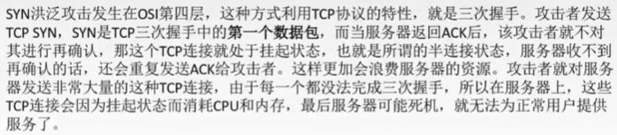
SYN洪泛攻击
SYN flooding

Slide 18
四次挥手
关键点
连接释放
全双工通信：互相确认才可以释放连接
最后的确认必须等待一定时长才可以释放，避免报文失效或丢失

Slide 19
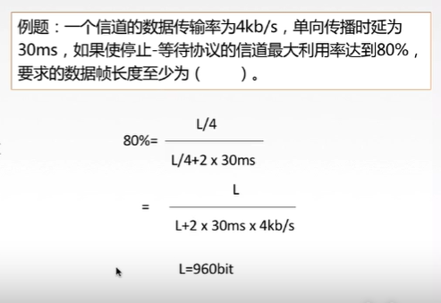
信道利用率
Utilization

Slide 20
套接字
Socket

